Slide 1
Исполнение бюджета Красновишерского городского округа за 1 полугодие 2021 года

Slide 2
Основные параметры исполнения бюджета Красновишерского городского округа за 1 п/г 2021 г.
Исполнение
44,8 %
98,3 %
41,9%
95,3 %

Slide 3
Исполнение плана по доходам за 1 п/г 2021 г.

Slide 4
Исполнение плановых назначений по налоговым и неналоговым доходам, млн. руб.
01.07.20
01.07.21

Slide 5
Динамика и исполнение плана по налоговым и неналоговым доходам, млн. руб.

Slide 6
Структура расходов бюджета Красновишерского ГО в 1 полугодии 2021 г.

Slide 7
Исполнение муниципальных программ в 1 п/г 2021 г.
Развитие образования – 201 878,6 тыс. руб.
98 %
Развитие ЖКХ – 22 496,1 тыс. руб.
68,7 %
Развитие культуры – 19 164,1 тыс. руб.
100 %
Развитие транспортной системы – 41 776 тыс. руб.
100 %
Семья и дети Вишеры – 12 212,9 тыс. руб.
90,8 %
Развитие физической культуры и спорта – 9128,5 тыс. руб.
100 %
Благоустройство и формирование комфортной городской среды – 5 833,7 тыс. руб.

Slide 8
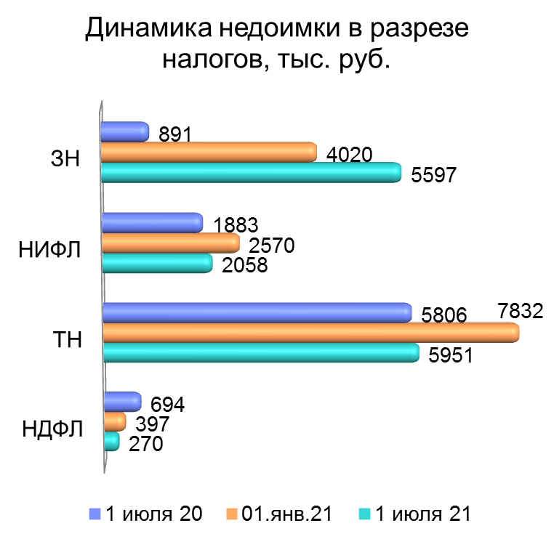
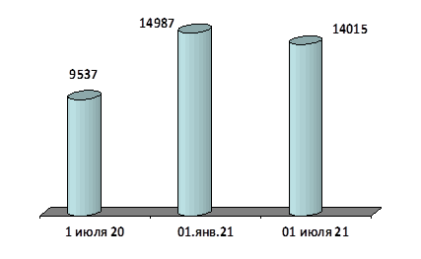
Состояние задолженности перед бюджетом Красновишерского городского округа
-5,3%
Динамика недоимки, тыс. руб.
- 6,5%
+56,2%

